Slide 1


РАЗРАБОТКА ПРОТОТИПА МНОГОПОЛЬЗОВАТЕЛЬСЯКОЙ ИГРЫ
ВЛАДИМИРСКИЙ
ГОСУДАРСТВЕННЫЙ УНИВЕРСИТЕТ
имени Александра Григорьевича и
Николая Григорьевича Столетовых
Кафедра информатики и
защиты информации (ИЗИ)
Руководитель:
к.т.н. доцент кафедры ИЗИ Ю. М. Монахов
Исполнитель:
ст. гр. ИСБ-122 Захаров К.П.

Slide 2
Аннотация
Разработка прототипа многопользовательской игры на языке Python, основные этапы реализации:
Проработка тематики, механики и архитектуры игры.
Разработка моделей игроков.
Разработка сервера.
Разработка протокола обмена данными, клиент-сервер.
Разработка механики и классов объектов в игре.
Тестирование и отладка.

Slide 3
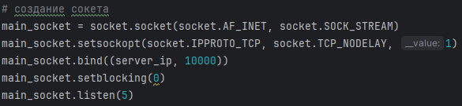

Основная часть: Клиент-серверной архитектуры
1
1 – Создание сокета на сервере.
2 – Создание сокета в клиенте и подключение к сокету сервера.
На слайдах показана только основная часть создания клиент серверного соединения и настройка сокетов, чтобы можно было подключаться и обмениваться информацией.
2

Slide 4
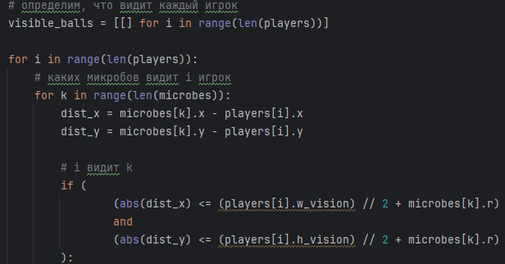
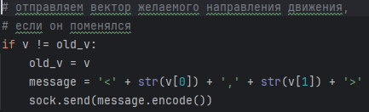
Основная часть: Протокола обмены данными
1
Протокол обмена данных выглядит так, что сервер формирует пакет расположения игроков относительно друг друга и посылает пакет каждому из игроков.
1 – Часть кода с формированием пакета, который будет отправляться на клиенты.
2 – Часть кода, с формированием пакета для сервера. Данный пакет передает вектор направления движения.
2

Slide 5
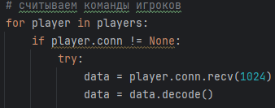
Основная часть: Основная часть взаимодействия в реальном времени(не пошагово)
1
Блок в котором, во время игрового цикла постоянно программа проходит по всем игрокам из списка и проверяет, прислал что-то игрок или же нет.
Чтобы не было ошибок, используется блок try-except, в случае если игрок ничего не присылает программа не выдавала ошибок и не завершалась экстренно.

Slide 6
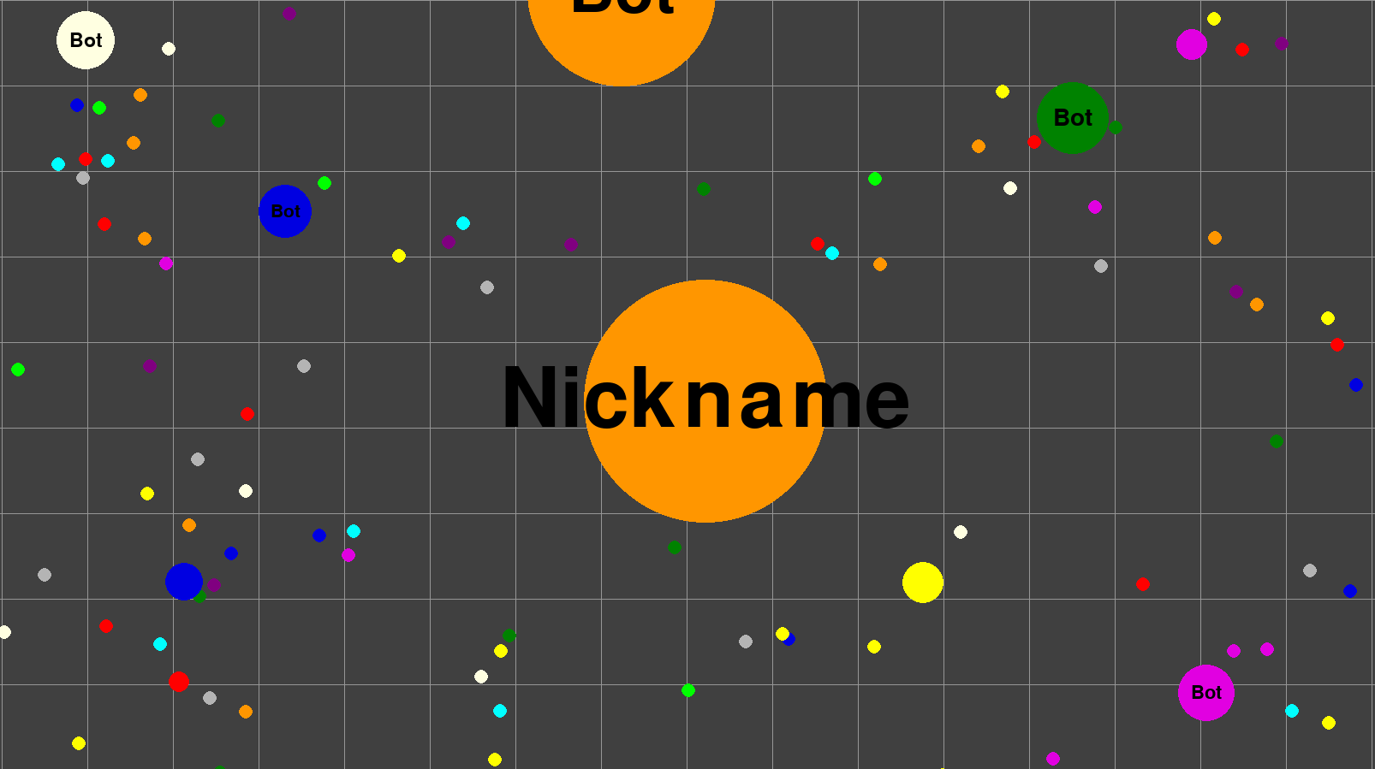
Основная часть: Тематики и геймплея
Тематика игры классическое AgarIO, в которой нельзя победить, игроки будут всегда заходить сражаться и в случае смерти пере заходить на сервер, нет никакого подсчета очков, для победы. Геймплей: у игроков есть поле в котором они могут свободно передвигаться по всем осям и уничтожать противников с меньшей массой. Каждый игрок может свободно поглощать других игроков, если его масса больше. Игроки так же могут уничтожать микробов и ботов, которые подражают поведению игрока.
1- Скриншот с окна сервера, где видно нахождение несколько игроков, ботов и
микробов.
1

Slide 7
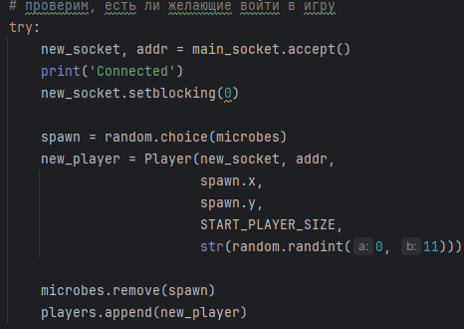
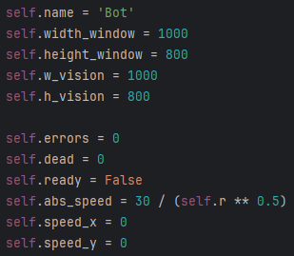
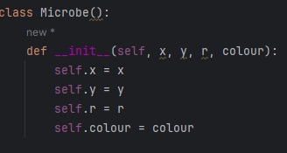
Основная часть: Разработки сущностей игры
В игре существует три основных вида объектов, сам игрок (player), бот(Bot) и микроб(Microbe).
1-инициализация игрока
2-Класс бота
3-Класс микроба

Slide 8
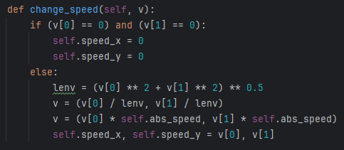
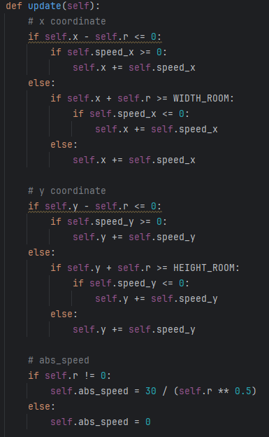
Основная часть: Разработки сервера для обработки действия игрока
Обработкой движения занимается функция change_speed и update. Они принимают пакеты, которые им присылает клиент и обрабатывают.
1- Часть функции change_speed
2- Полная функция Update
1. Часть функции, она большая для каждого вида пакетов 2. Обрабатывает изменение скорости и ограничивает игрока в рамках поля.

Slide 9
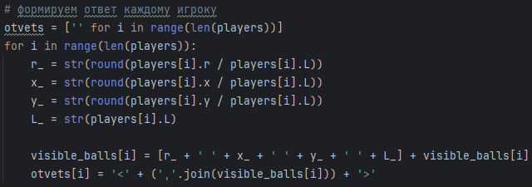
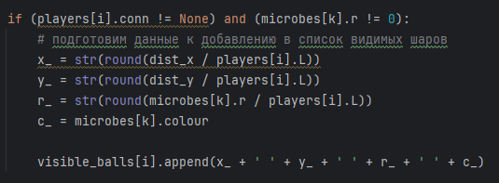
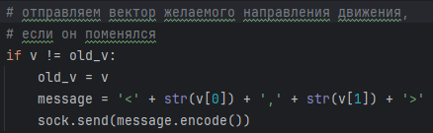
Основная часть: Разработки протокола обмена между клиентами и сервером
Пакет на сервере формируется путем прохода по всем игрокам и расчетом положения относительно игрока которому посылается пакет, чтобы отрисовать на клиенте игрока врагов сам пакет выглядит так [x y r c ], где r – размер круга и с- цвет. Есть переменные которые отсылаются сразу при создании игрока (положение игрока x, y и цвет c)
1-Передача данных об игроке
1-Часть кода с формированием пакета расположения шаров
1.1 Передача данных на клиент с пункта 1

Slide 10
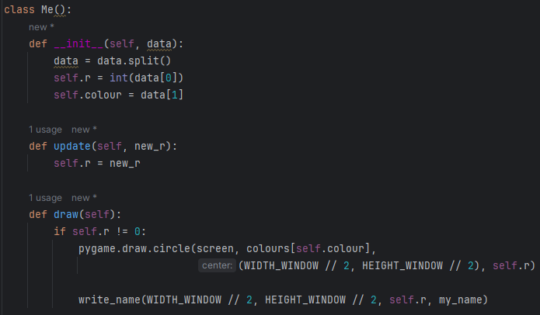
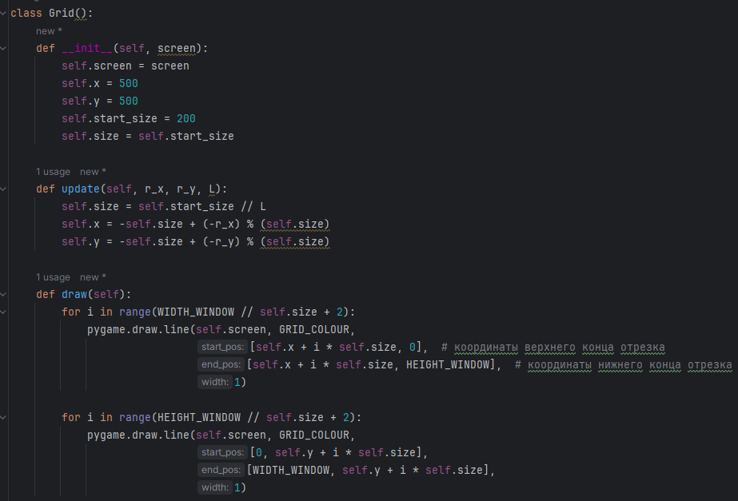
Основная часть: Разработки внутренних классов клиента игры
В клиенте сделаны классы Me(), для отрисовки игрока в клиенте, класс Grid(), для создания сетки на поле.
1-конструктор класса Me()
2 - конструктор класса Grid()

Slide 11
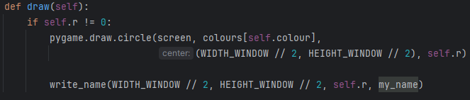
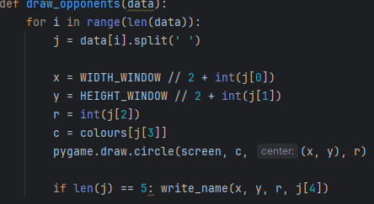
Основная часть: Разработки внешнего вида клиента игры
Все отрисовки происходят в основном цикле игры. На скриншотах только функции, которые всегда обновляются и при необходимости запускаются
1-Отрисовка себя
2 – Отрисовка врагов

Slide 12
Конец
Спасибо за внимание!

